Slide 1
Сила слова
Ходят легенды, что все именно так….

Slide 2
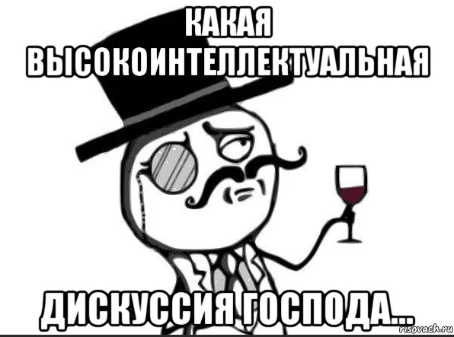

Общение это важно!
Статистики подсчитали, что до 70% времени в жизни большинства людей занимают процессы общения.
В общении мы передаем друг другу разнообразную информацию: обмениваемся знаниями, мнениями,
убеждениями; заявляем о своих целях и интересах; усваиваем практические навыки и умения.
нравственные принципы, правила этикета и традиции.
Всегда ли общение протекает гладко и успешно? Конечно, нет. Не существует ни одного человека, который
ни разу не испытывал трудностей в процессе общения.

Slide 3
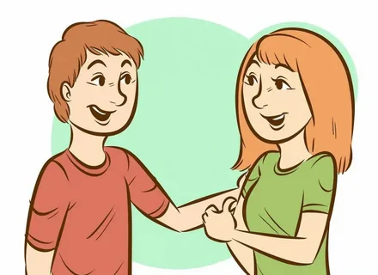
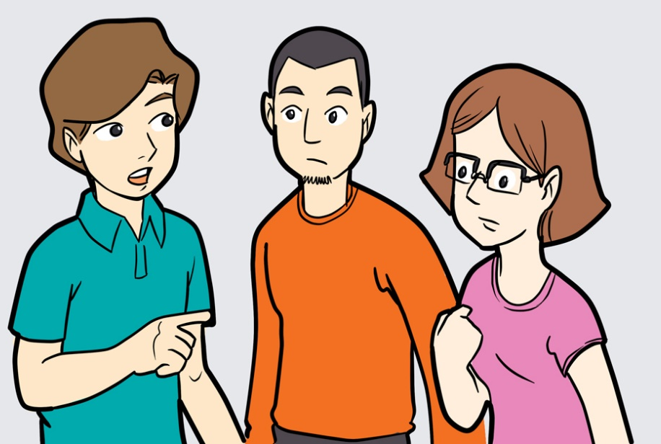
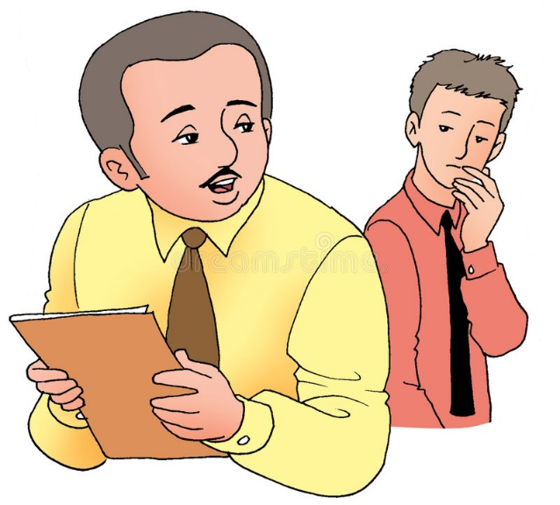
Общение
Прямое Косвенное Межличностное

Slide 4

Общение как навык
Прежде всего, настройтесь на продолжительный процесс. За 1 день страх не преодолеешь, но если следовать советам психологов, то вы научитесь полноценно общаться с людьми и даже получать от этого колоссальное удовольствие.
Вот что советуют психологи:
Не заботьтесь о том, что о вас думает собеседник. Как правило, собеседник думает о себе и о том, о чем вы с ним говорите, а не о вас.
Старайтесь общаться с людьми каждый день. Общение - это тоже навык, который надо поддерживать и развивать, как, например, отжимания.
Будьте веселей. Строгость и деловитость настораживает людей, а шутки и веселье сближают.
И самое главное - постарайтесь передумать о своем страхе. Так вы только зацикливаетесь на нем. И всегда помните, что у других людей тоже есть свои недостатки.

Slide 5
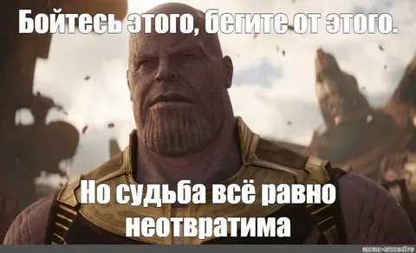

ШТО делать то?!
Прочтите стихи перед публикой
Примерьте на себя другой образ
Подойдите к незнакомым людям с просьбой или вопросом
Посетите многолюдное мероприятие
Здоровайтесь с незнакомыми людьми
Знакомьтесь сами
Делайте комплименты
Репетируйте перед зеркалом

Slide 6
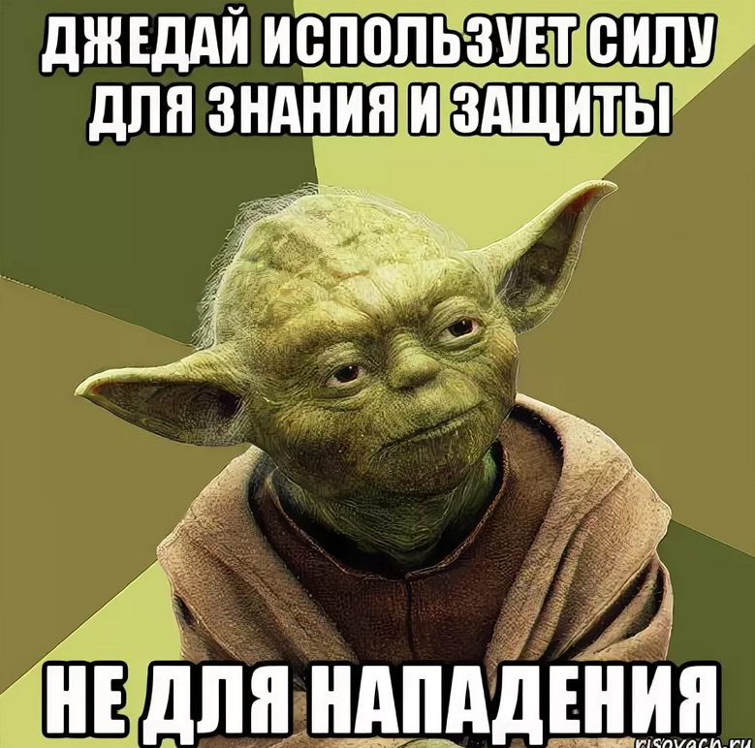
Тренинг

Slide 7
Конец

